Slide 1


LA TUTELA ASSICURATIVA DEL MEDICO E DELLA STRUTTURA SANITARIA DOPO I DECRETI ATTUATIVI DELLA LEGGE N. 24/2017
Piacenza, Sabato 30 maggio 2026
Attilio Steffano

Slide 2
Come è cambiato
il mercato assicurativo
nel mondo della Med-Mal?

Slide 3
Quanti sono i Medici?
Dove lavorano i Medici?
Come sio devono assicurare?

Slide 4
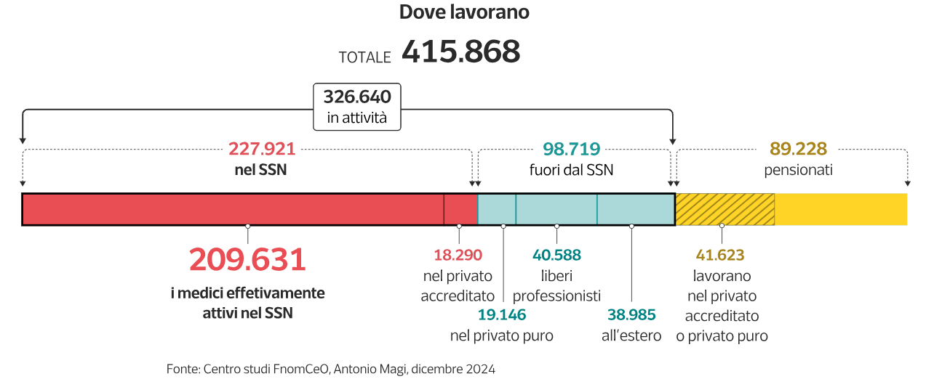
QUANTI SONO I MEDICI

Slide 5
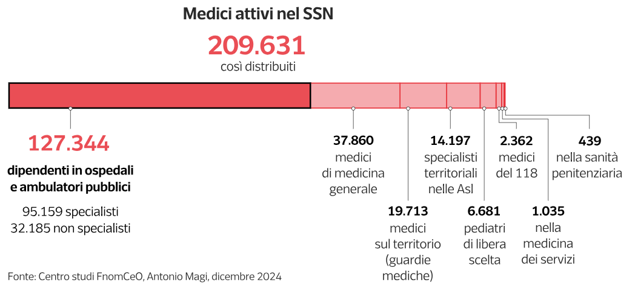
QUANTI SONO I MEDICI

Slide 6
QUANTE SONO LE STRUTTURE DELLA SANITA’ PRIVATA
POLIAMBULATORI
CENTRI & STUDI ODONTOIATRICI
STUDI MEDICI
MEDICI MEDICINA GENERALE
PEDIATRI DI LIBERA SCELTA
Oltre 10.000
Oltre 30.000
Oltre 8.000
LABORATORI DI ANALISI
RSA
CASE DI RIPOSO
FARMACIE
Oltre 2.000
Oltre 10.000
Oltre 20.000

Slide 7
Cosa si aspettano i Medici tutti i Sanitari
e le Strutture Sanitarie?

Slide 8
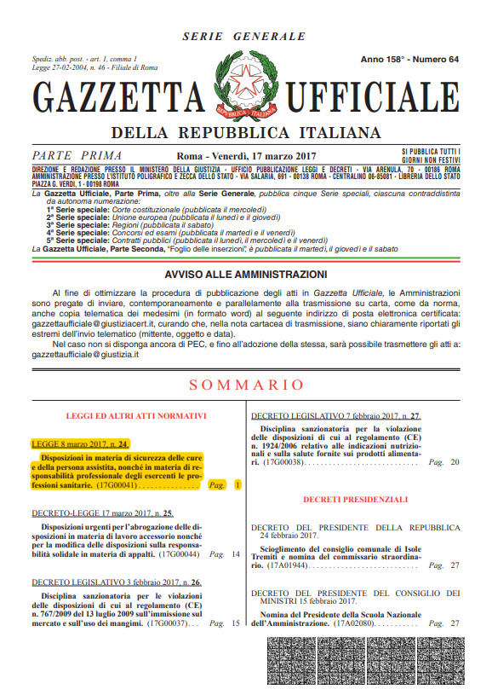
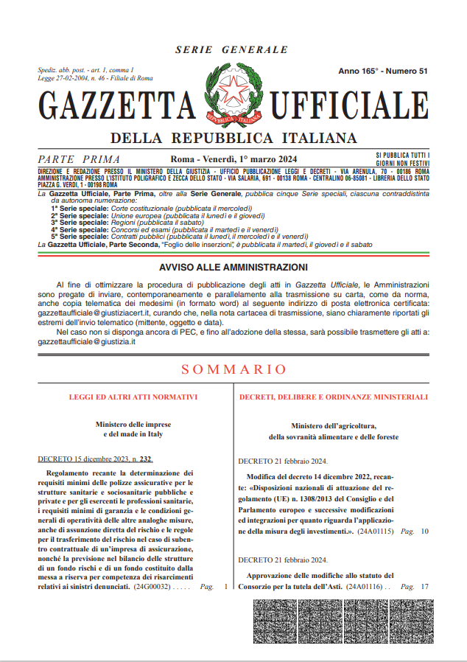

Slide 9
PER TUTTE LE POLIZZE
Requisiti minimi dei nuovi testi di polizza, clausole e massimali, che sono stati recepiti dalle Compagnie che «sottoscrivono» la Sanità;
Responsabilità solidale per la quale il contratto dovrà prevedere la copertura della responsabilità per l’intero salvo il diritto di surrogazione a titolo di regresso nei confronti dei condebitori solidali;
Retroattività minima di 10 anni e ultrattività decennale senza possibilità di recesso da parte dell’Assicuratore;

Slide 10
PER TUTTE LE POLIZZE
Possibilità per i danneggiati di esperire la cosiddetta “azione diretta” nei confronti della Compagnia assicuratrice nei limiti delle eccezioni agli stessi opponibili;
Le “eccezioni opponibili” al terzo danneggiato, previa sottoscrizione di apposita clausola scritta, sono:
  i fatti dannosi derivanti dallo svolgimento di attività che non sono oggetto della copertura assicurativa;
  i fatti generatori di responsabilità verificatisi e le richieste di risarcimento presentate al di fuori del periodo di assicurazione;
  le limitazioni del contratto assicurativo Franchigie - S.I.R.
  il mancato pagamento del premio

Slide 11
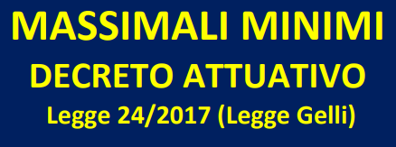

Slide 12
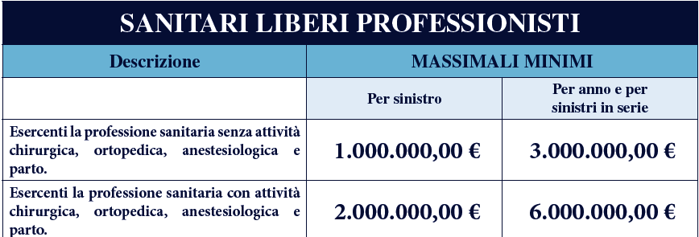

Slide 13
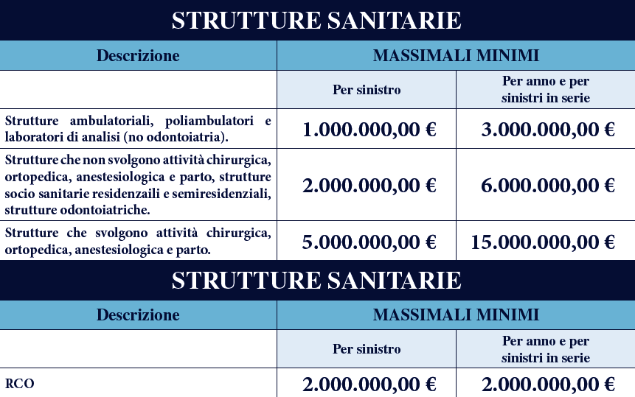

Slide 14


Slide 15
Il decreto attuativo 232/2023 della Legge 24/2017 Legge Gelli è entrato in vigore da marzo 2026 con grande impatto per tutte le Strutture Sanitarie Pubbliche, Private e per tutti i Sanitari.
Si tratta di un passaggio epocale, che non può essere letto come l’ennesimo adempimento formale, ma come un vero cambio di paradigma nella gestione della responsabilità sanitaria.
Da marzo 2026 la Legge è completa.

Slide 16
L’obbligo della copertura assicurativa lo aveva già delineato la Legge 24/2017 - Legge Gelli
poi l’attesa dei decreti Attuativi.
Il decreto attuativo 232/2023 ha definitivamente sancito i perimetri dell’obbligo della copertura assicurativa e le sue declinazioni
Oggi non possiamo più parlare di importanza della copertura Assicurativa

Slide 17


Slide 18
UN OBBLIGO PER TUTTI I SANITARI
Che operano per conto delle Strutture Sanitarie Pubbliche e Private
Che operano con un rapporto contrattuale con il Paziente

Slide 19
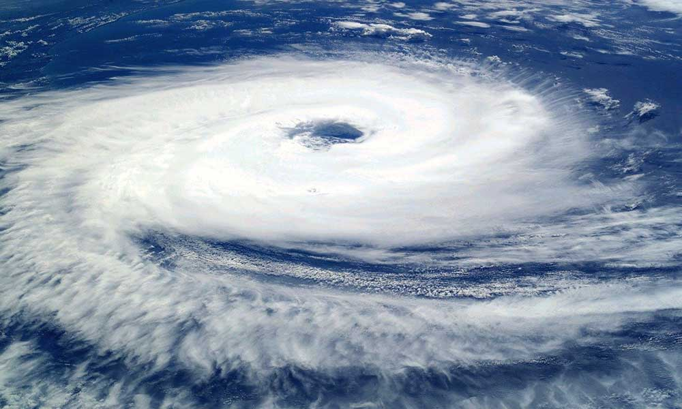

Slide 20
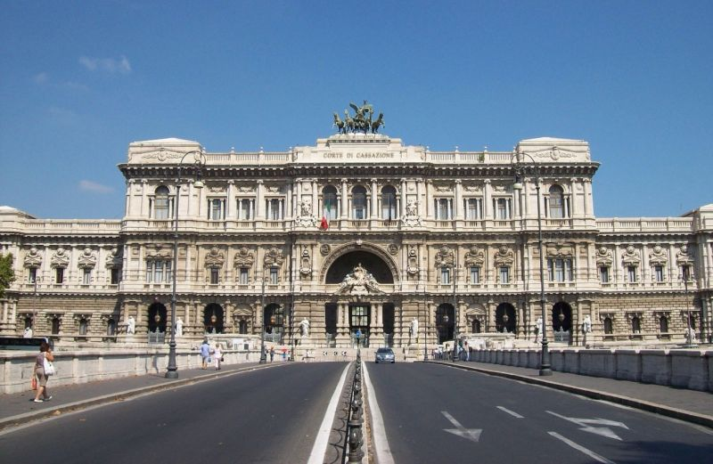
E’ ARRIVATA LA CASSAZIONE
con l’Ordinanza 9949 del 17 Aprile 2026

Slide 21
Errori medici, risarcisce la struttura. Nulli i patti di manleva con i sanitari
Per applicare questa norma non rileva la qualificazione della responsabilità del sanitario verso il paziente in termini contrattuali o extracontrattuali, ma il fatto che il danno si sia prodotto nell’ambito di una prestazione sanitaria erogata attraverso l’organizzazione della struttura.
L’esercente la professione sanitaria, anche se libero professionista e anche se contrattualmente obbligato nei confronti del paziente, opera quale ausiliario della struttura in base all’articolo 1228 del Codice civile: l’azione di rivalsa nei suoi confronti è dunque possibile solo in caso di dolo o colpa grave.

Slide 22
La Cassazione con l’ordinanza del 17 aprile ricorda inoltre che gli obblighi di copertura assicurativa del rischio di rivalsa (per colpa grave) sono posti a carico di tutti gli ausiliari in base all’articolo 10 comma 3 della legge 24/2017.
Per la responsabilità verso terzi, invece, soltanto i medici che hanno rapporti contrattuali con i pazienti devono assicurarsi in proprio, mentre tutti gli altri devono essere coperti dalla struttura con la quale collaborano.

Slide 23
COSA CAMBIA PER I SANITARI E LE LORO COPERTURE ASSICURATIVE
Dovranno essere sempre assicurati per la Colpa Grave e dovranno avere coperture modulate per l’attività Libero Professionale quando operano con un rapporto contrattuale «personale» con il Paziente

Slide 24
«Le competenze specialistiche e l’esperienza assicurativa a fianco dei Sanitari e delle Strutture potranno fare la differenza con soluzioni personalizzate»

Slide 25

I sanitari devono adeguare le loro coperture assicurative.
Le strutture devono scegliere quale strada percorrere:

Slide 26



Slide 27
LA SCELTA DELLA COPERTURA ASSICURATIVA HA UN COSTO FISSO E UN TOTALE TRASFERIMENTO
DEL RISCHIO ALL’ASSICURATORE

Slide 28
LE ANALOGHE MISURE HANNO DEI REQUISITI MINIMI CHE NON POSSONO ESSERE DEROGATI
(In passato veniva chiamata autoassicurazione)
Tale scelta dovrà essere motivata da delibera approvata dal vertice della struttura.
L’importo di questa alternativa avrà anch’essa dei costi fissi previsti dalle attività non derogabili del Decreto che prevede le seguenti competenze minime obbligatorie che potranno essere interne o esternalizzate a professionisti o società incaricate:
Medico Legale - Perito («loss adjuster») – Avvocato - Risk manager
Revisore contabile per rilascio certificazione di sufficienza dei fondi accantonati
A questi costi fissi indipendenti dalle Liquidazioni dei danni dovranno essere attivati due Fondi a tutela dei pazienti.
Fondo Rischi e un Fondo Riserva sinistri
In aggiunta potranno esserci costi molto variabili in caso di sinistri che rimarranno a totale carico della Struttura in aggiunta agli importi fissi

Slide 29
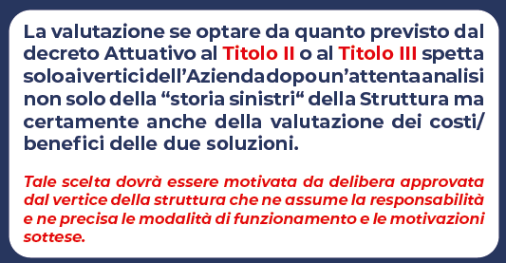

Slide 30
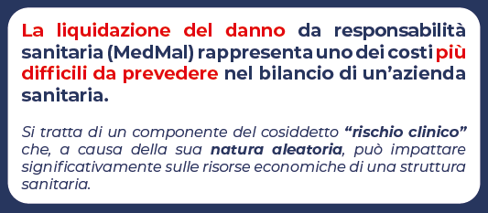

Slide 31


Slide 32
«Le competenze specialistiche e l’esperienza assicurativa a fianco delle Strutture Sanitarie potranno fare la differenza con soluzioni intermedie di bilanciamento tra autonoma gestione e/o totale copertura assicurativa»

Slide 33






Quali sono le compagnie
presenti in questo «mercato»?

Slide 34
COSA OTTENERE
Una copertura adeguata al Decreto Attuativo della Legge 24/2017 (Legge Gelli)
Premi competitivi e condizioni ampie
L’adeguamento della propria posizione
assicurativa a tutta la nuova normativa
La copertura di tutta l’attività esercitata
L’emissione della polizza anche in caso di pregressi sinistri

Slide 35
ENTRO QUANDO ADEGUARE LA POLIZZA
Il prima possibile la scadenza è passata
era il 1° marzo 2026

Slide 36
Per Medici con le seguenti attività
Giovane medico non specialista
Medico specializzando (comprese specializzazioni chirurgiche)
Medico di medicina generale
Medico di famiglia - attività per conto SSN
Pediatra di libera scelta - attività per conto SSN
Medico abilitato non specialista
Medico di continuità - attività per conto SSN
Medicina termale
Medicine non convenzionali e osteopatiche – agopuntura
Scienze dell’alimentazione

Slide 37
QUALI SONO LE CARATTERISTICHE DI UNA POLIZZA ADEGUATA
Massimale
1.000.000 € per sinistro 3.000.000 € per anno
Retroattività 10
Responsabilità Solidale
Azione diretta

Slide 38
Massimale 2.000.000 € per sinistro
Massimale 6.000.000 € per anno
Retroattività 10 anni
Nessuno scoperto nessuna franchigia
Responsabilità Solidale - Azione diretta
Premio annuo € ________,00 quanto deve costare
Indipendentemente dall’Attività assicurata selezionata dall’Assicurato per la garanzia Responsabilità Civile professionale svolta in regime di Libera Professione, il prodotto copre la responsabilità per Colpa Grave relativamente a tutte le attività, anche chirurgiche, svolte dall’Assicurato per conto di una Struttura Pubblica o Privata, incluso il Pronto Soccorso e il 118, nonché l’attività svolta nell’ambito delle Scuola di Specializzazione anche di area chirurgica.

Slide 39
Massimale 2.000.000 € per sinistro
Massimale 6.000.000 € per anno
Retroattività 10 anni
Nessuno scoperto nessuna franchigia
Responsabilità Solidale - Azione diretta
Premio annuo € 375,00
Indipendentemente dall’Attività assicurata selezionata dall’Assicurato per la garanzia Responsabilità Civile professionale svolta in regime di Libera Professione, il prodotto copre la responsabilità per Colpa Grave relativamente a tutte le attività, anche chirurgiche, svolte dall’Assicurato per conto di una Struttura Pubblica o Privata, incluso il Pronto Soccorso e il 118, nonché l’attività svolta nell’ambito delle Scuola di Specializzazione anche di area chirurgica.
Tariffa valida in assenza di sinistri negli ultimi 5 anni

Slide 40


Slide 41
ODONTOIATRI
E MEDICI DENTISTI
LIBERI PROFESSIONISTI

Slide 42


Slide 43


Slide 44
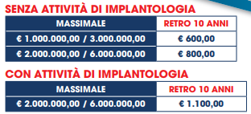

Slide 45
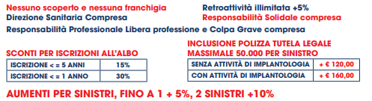

Slide 46


Slide 47
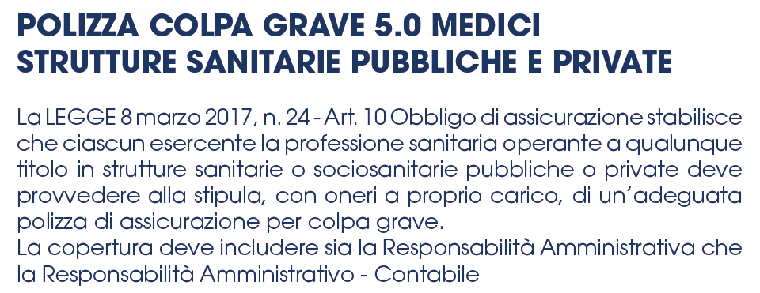

Slide 48

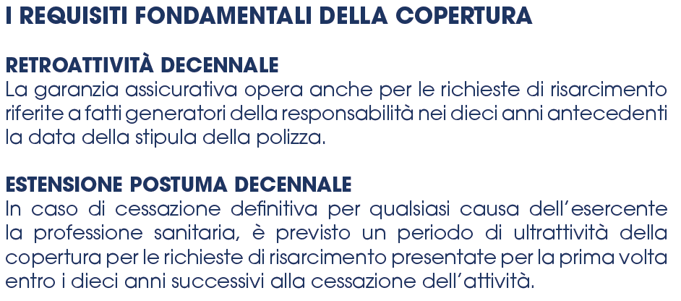

Slide 49
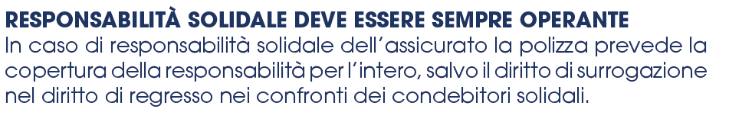

Slide 50
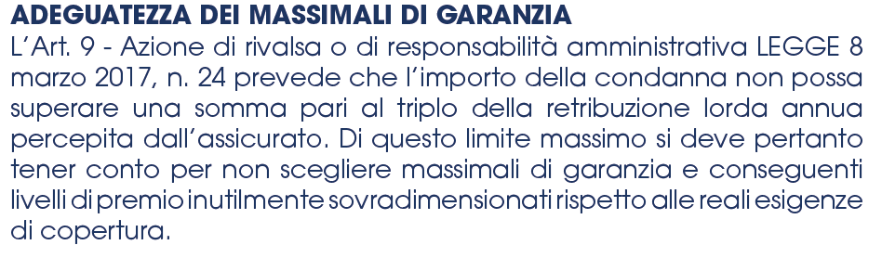

Slide 51
ADEGUATEZZA DEI MASSIMALI DI GARANZIA
L’Art. 9 - Azione di rivalsa o di responsabilità amministrativa LEGGE 8 marzo 2017, n. 24 prevede che l’importo della condanna non possa superare una somma pari al triplo della retribuzione lorda annua percepita dall’assicurato. Di questo limite massimo si deve pertanto tener conto per non scegliere massimali di garanzia e conseguenti livelli di premio inutilmente sovradimensionati rispetto alle reali esigenze di copertura.

Slide 52
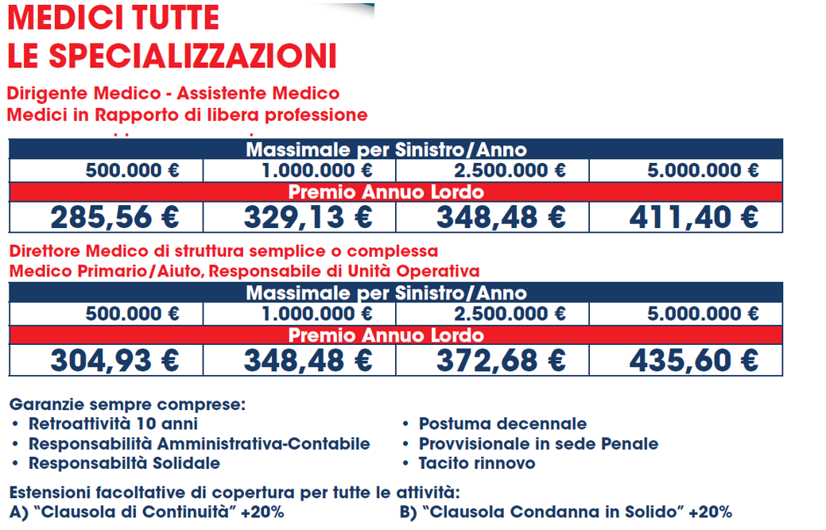

Slide 53
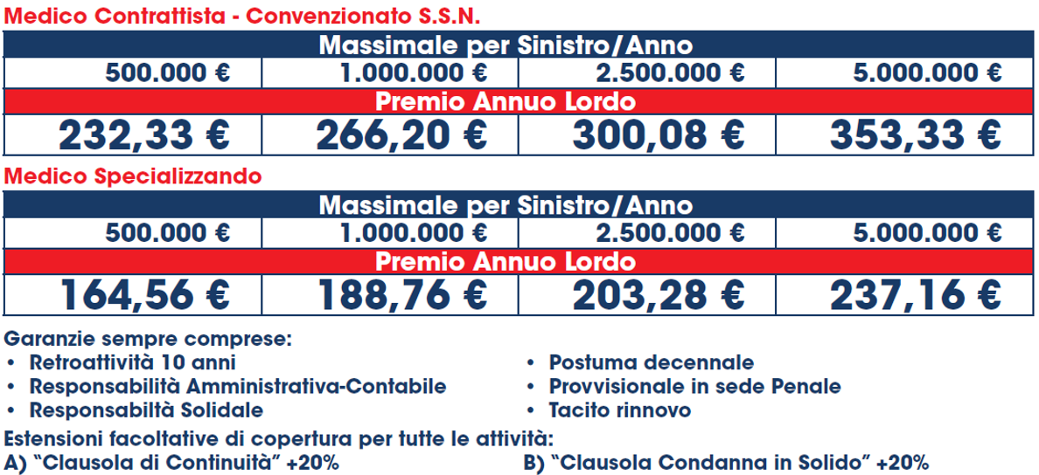

Slide 54
LIBERI PROFESSIONISTI

Slide 55
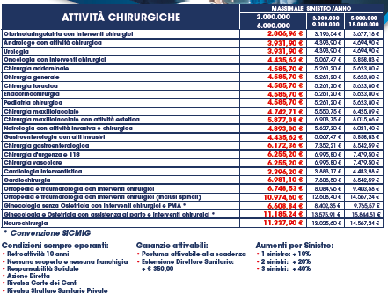

Slide 56
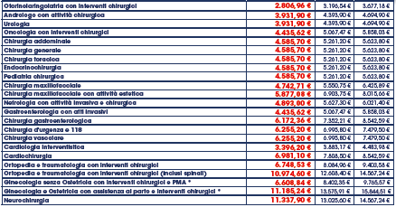

Slide 57
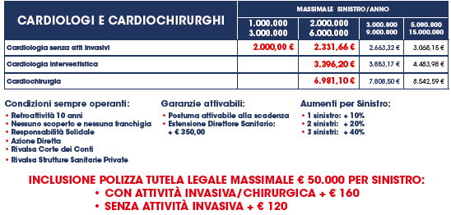

Slide 58
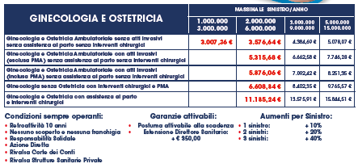

Slide 59
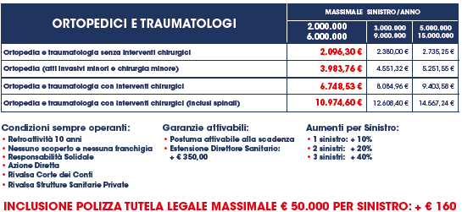

Slide 60


Slide 61
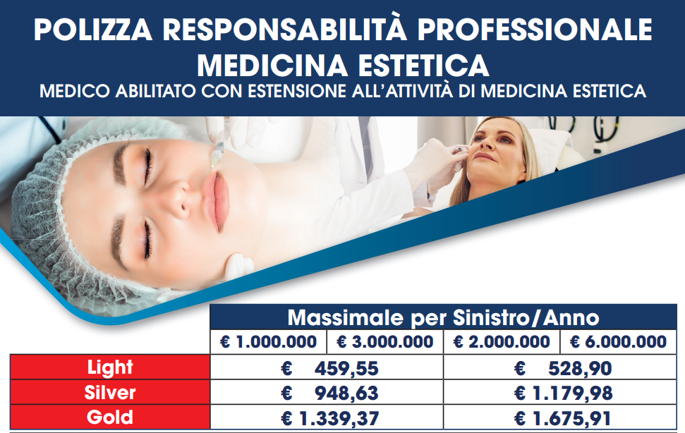

Slide 62

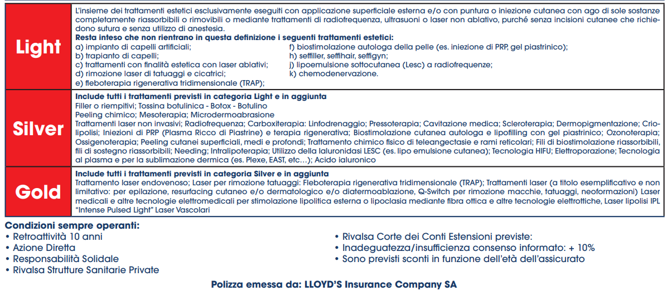

Slide 63
LE POLIZZE OBBLIGATORIE
E LE POLIZZE SUGGERITE

Slide 64

POLIZZA DI TUTELA LEGALE
POLIZZA AGGRESSIONI
POLIZZA HIV EPATITE B /C
POLIZZA RISCHIO CYBER

Slide 65

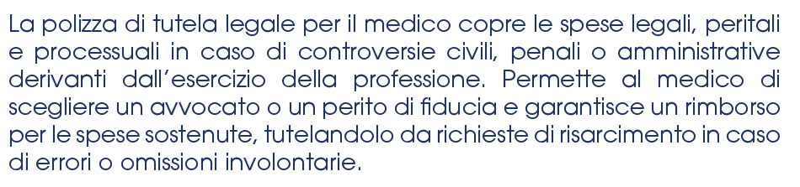

Slide 66
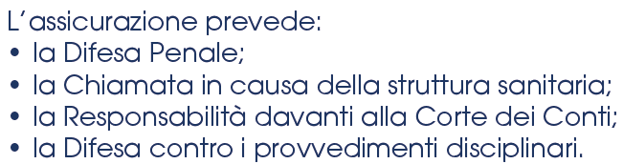

Slide 67
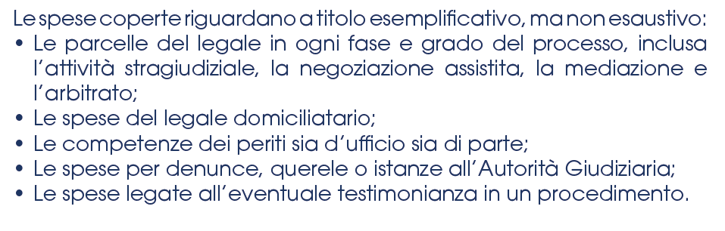

Slide 68
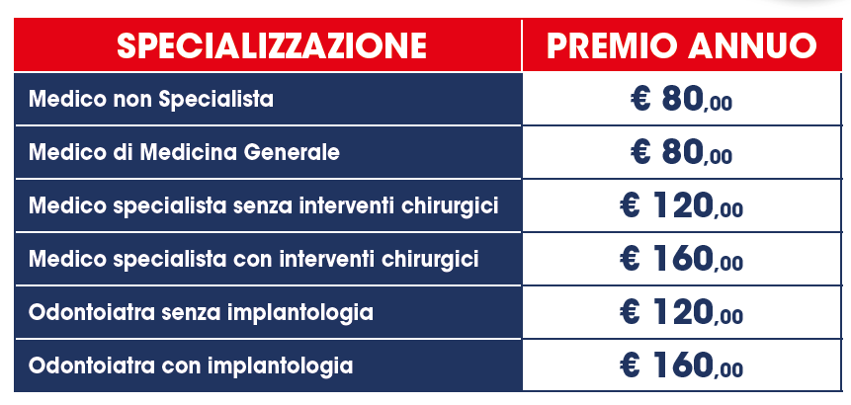

Slide 69
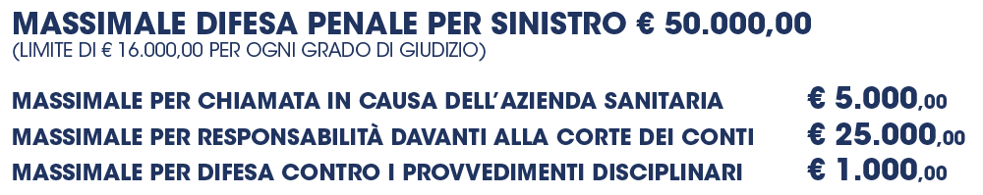

Slide 70



Slide 71


